Slide 1
МБДОУ «Детский сад №91»
«Использование кейс-технологий в ДОУ при обучении дошкольников правилам безопасного поведения на дороге»
Подготовила и провела:
воспитатель высшей
квалификационной категории
Тимофеева Елена Александровна
Рязань
2020

Slide 2
СТАТИСТИКА:
За 2019г.на территории РФ зафиксировано 126 тыс. дорожно-транспортных происшествий
Смертельный исход-582 ребенка
Раненых лиц, возраст которых менее 18 лет- 15860

Slide 9
Кейсы- иллюстрации

Slide 10
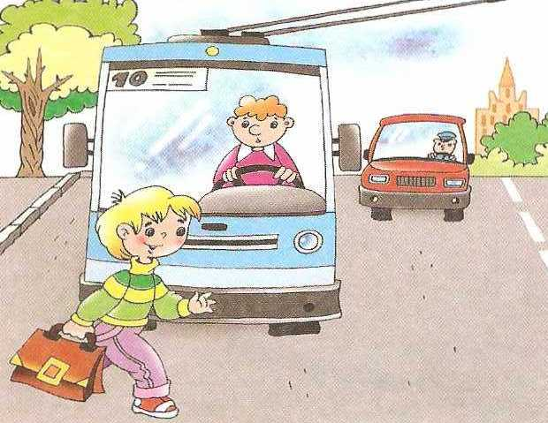
Предупреждающие знаки

Slide 11
Кейс-вариации и догадки

Slide 14
Кейс-игра

Slide 16
Кейс- анализ конкретных ситуаций

Slide 17
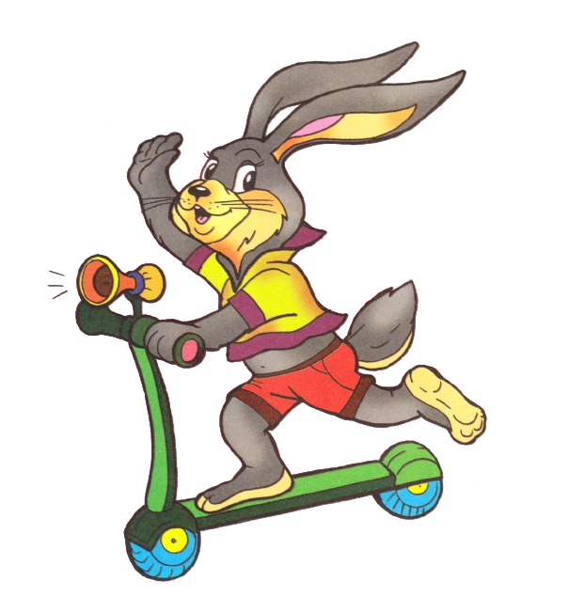
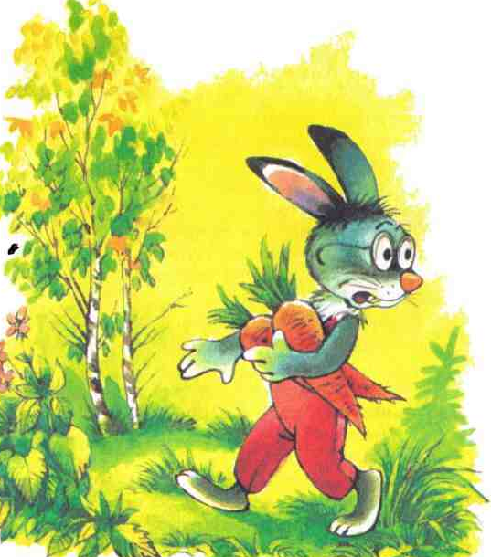

Slide 19
СПАСИБО ЗА ВНИМАНИЕ!

